Slide 1
Интегралы

Slide 2
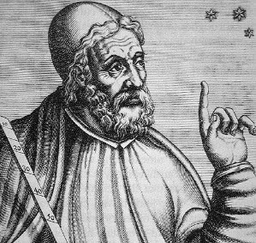
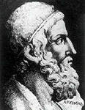
История
Первым известным методом для расчёта интегралов является метод исчерпывания Евдокса (примерно 370 до н. э.), который пытался найти площади и объёмы, разрывая их на бесконечное множество частей, для которых площадь или объём уже известны.
Этот метод был подхвачен и развит Архимедом, и использовался для расчёта площадей парабол и приближенного расчёта площади круга.
Аналогичные методы были разработаны независимо в Китае в 3-м веке н. э. Лю Хуэйем, который использовал их для нахождения площади круга

Slide 3
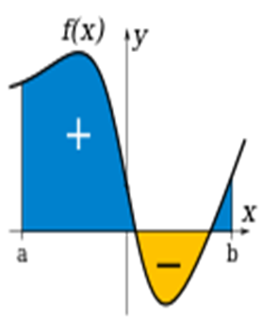
Интеграл функции — аналог суммы последовательности. Неформально, (определённый) интеграл является площадью части графика функции (в пределах интегрирования), то есть площадью криволинейной трапеции.

Slide 4
Интеграл
Определённый интеграл
Неопределённый интеграл

Slide 5
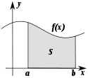
Определённый интеграл — аддитивный монотонный нормированный функционал, заданный на множестве пар, первая компонента которых есть интегрируемая функция или функционал, а вторая — область в множестве задания этой функции (функционала)
Определение

Slide 6
Неопределённый интегра́л для функции f(x), — это совокупность всех первообразных данной функции.
Если функция
определена и непрерывна на промежутке
и
— её первообразная, то есть
при
то
где С — произвольная постоянная.

Slide 7
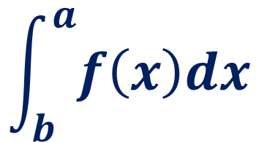
ВЫЧИСЛЕНИЕ ПЛОЩАДИ
S
$$\int_{a}^{b}{\left(f\left(x\right)\right)−g\left(x\right)dx}$$
S
$$\int_{b}^{a}{f\left(x\right)dx}$$
$$=$$
-$\int_{a}^{b}{f\left(x\right)dx}$=

Slide 8
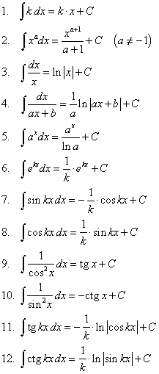
Таблица интегралов

Slide 9
http://godkosmicheskojjery.ru/tabl_proizv.html
http://ru.wikipedia.org/

